Slide 1
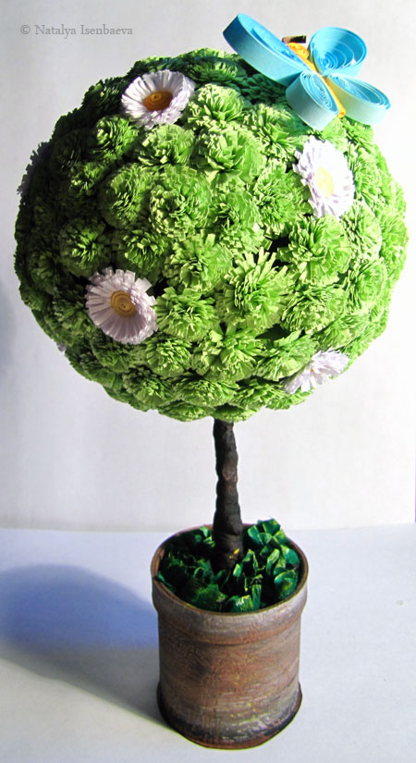
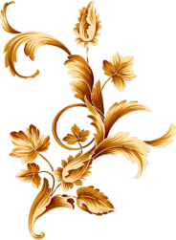
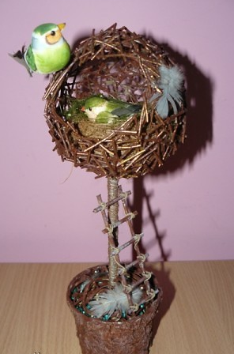
Топиарий

Slide 2
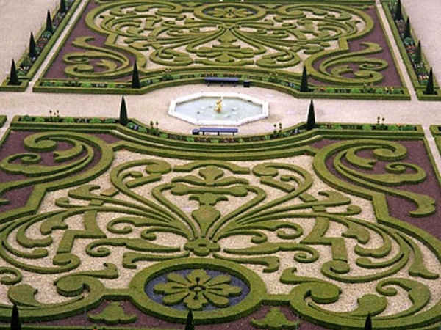
Партерный парк дворца Хет Лоо, Нидерланды
Со времен Священной Римской империи топиарием называли раба-садовника, который ухаживал за декоративным участком (топией) своих господ. Таким садом владел каждый уважающий себя древний римлянин. Увлечение причудливо подстриженными живыми изгородями возродилось в эпоху французских правителей 17 века.

Slide 3
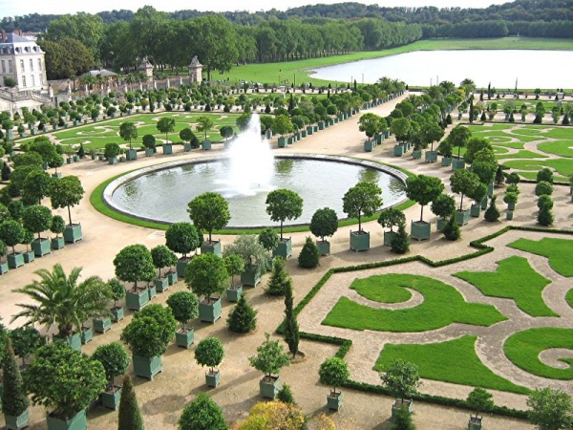
Сад замка Маркизъяк во французском городе Везак
Сегодня существует особое направление ландшафтного дизайна, связанного с фигурной стрижкой деревьев и декоративных кустарников. От латинского слова «topiary» — фигурная подрезка – и произошло название миниатюрных деревьев, созданных уже не природой, а руками человека.

Slide 4
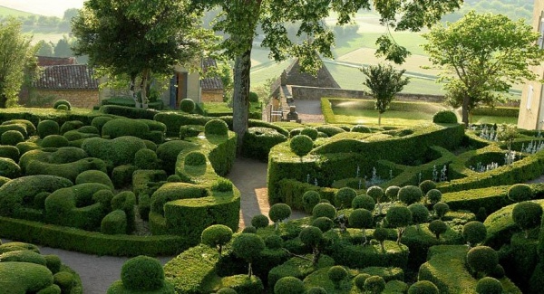

Slide 5
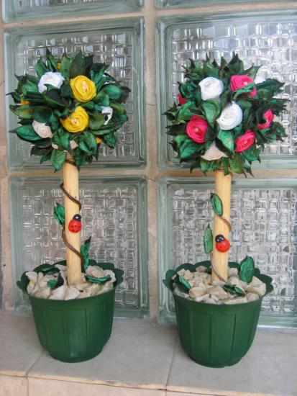
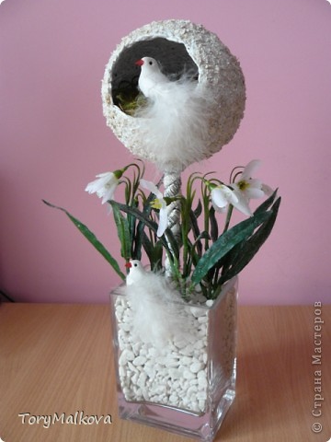
Топиарий - декоративное изделие, напоминающее деревце. Его еще называют "деревом счастья" или "денежным деревом". Представляет собой декорированный различными элементами шар, имитирующий крону, который закрепляется на длинном стержне. Конструкция крепится к основе и помещается в цветочный горшок.

Slide 6
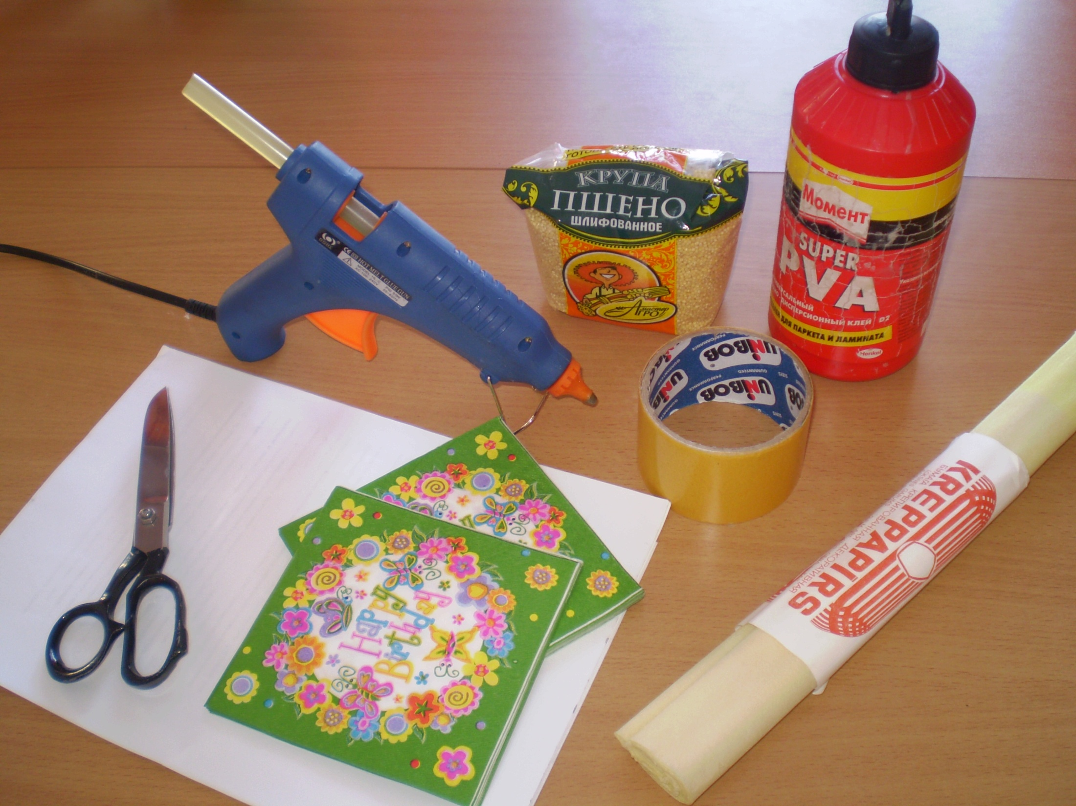
Для работы нам потребуется:

Slide 7
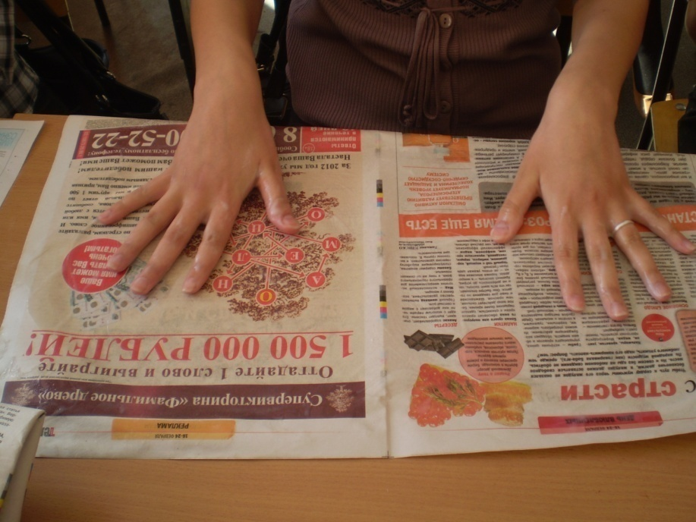
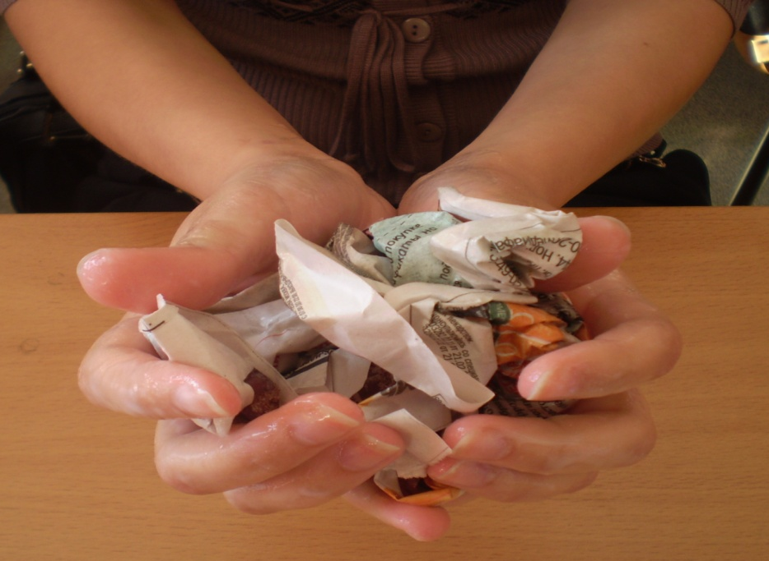
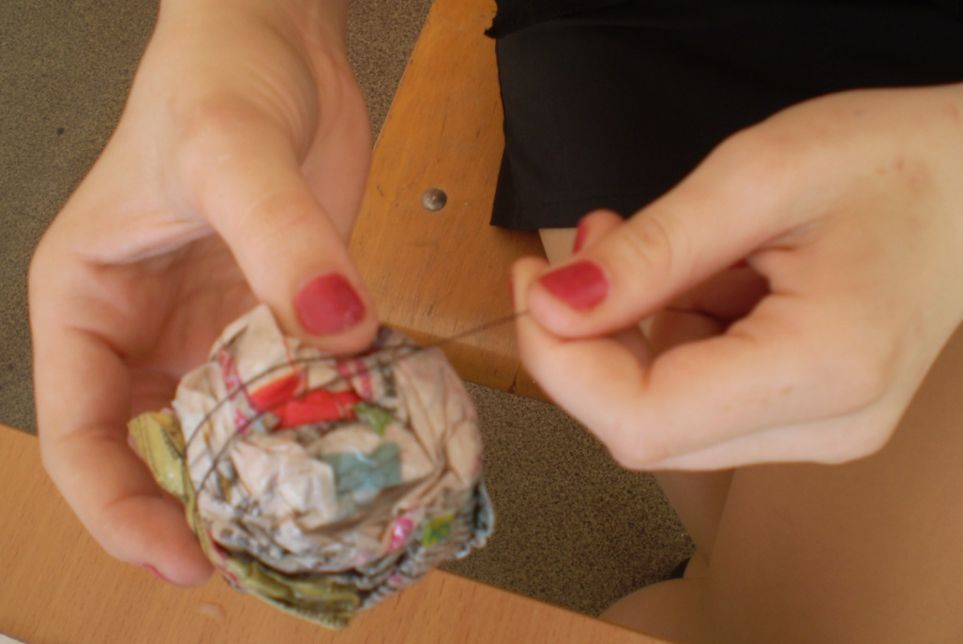
Лист газеты смазать клеем ПВА.
2. Смять в комок.
3. Комок газеты обмотать нитками.
4. Операцию повторить несколько раз, пока размер шара не достигнет нужного размера

Slide 8
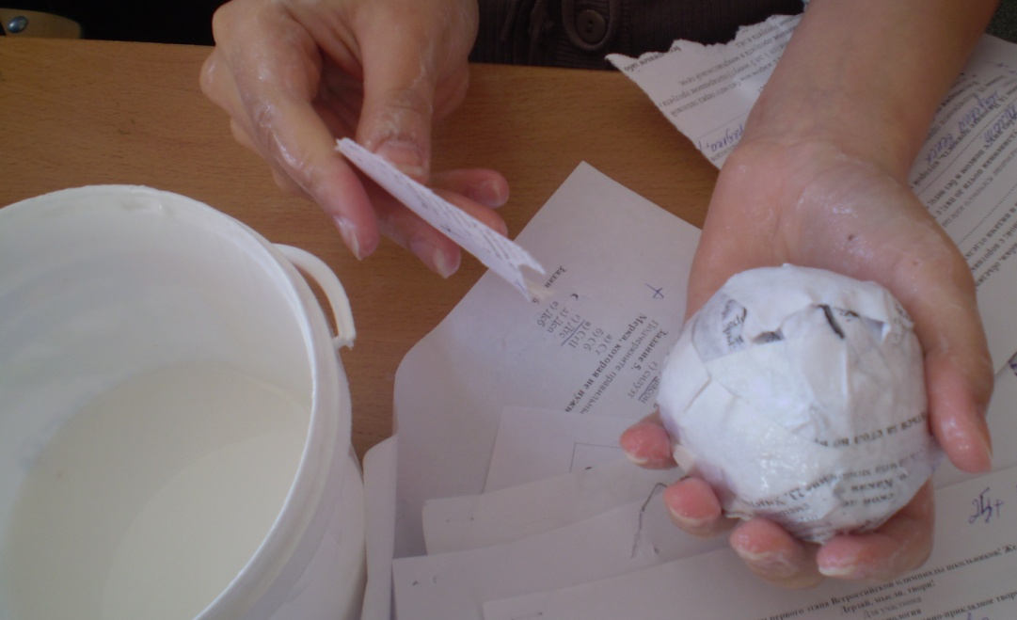
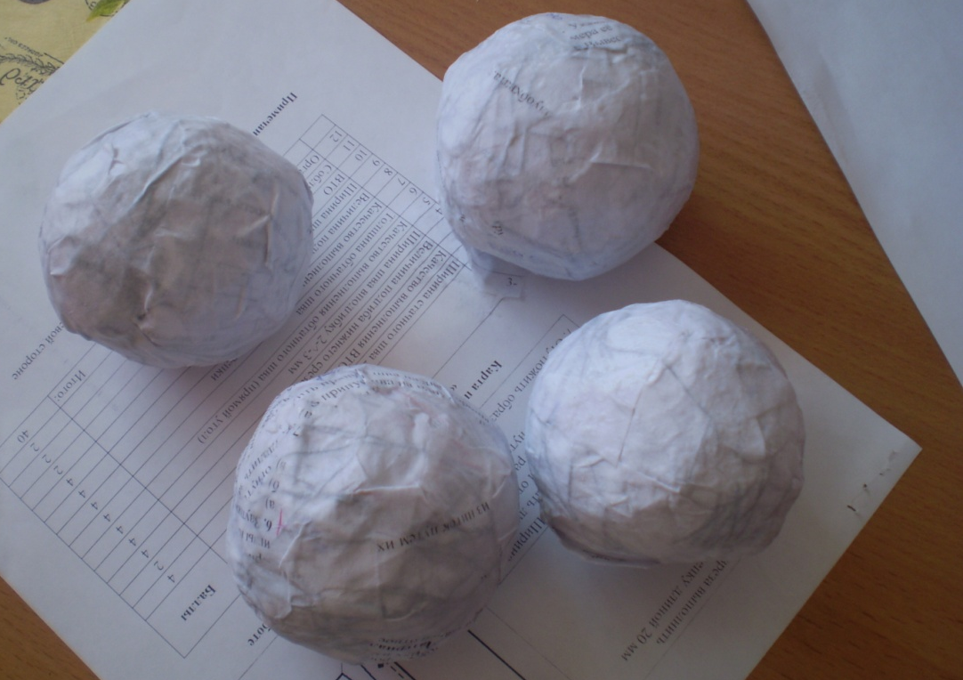
5. Получившийся комок бумаги оклеить кусочками белой бумаги.

Slide 9
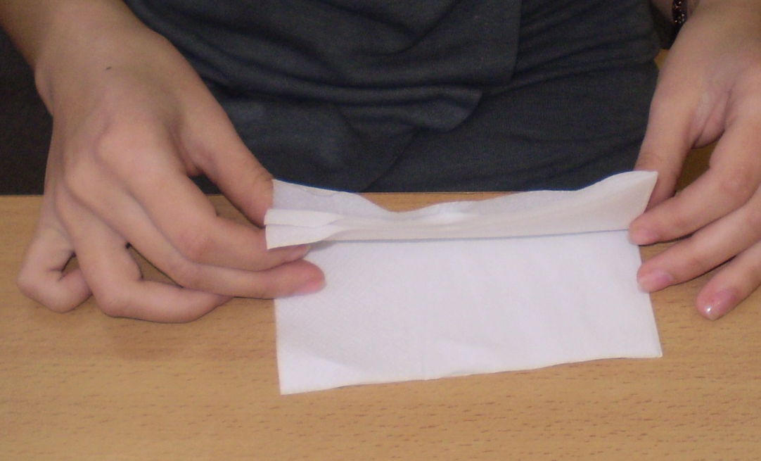
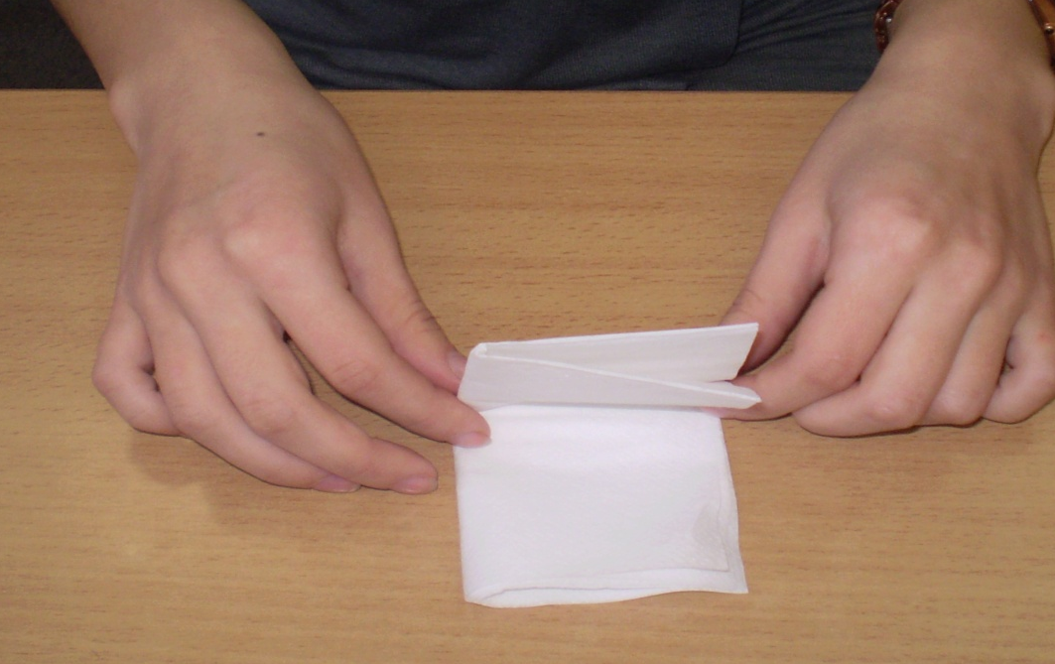
Изготовление цветка
1. Салфетку согнуть пополам.
2. Затем перегнуть еще раз.

Slide 10
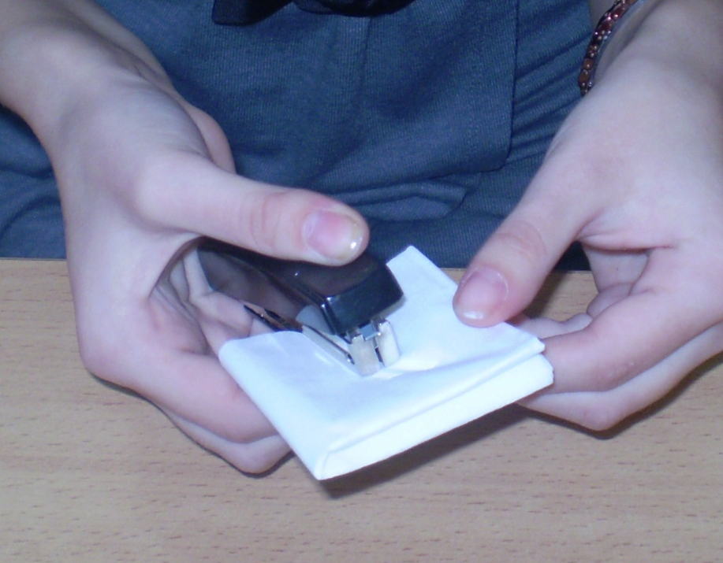
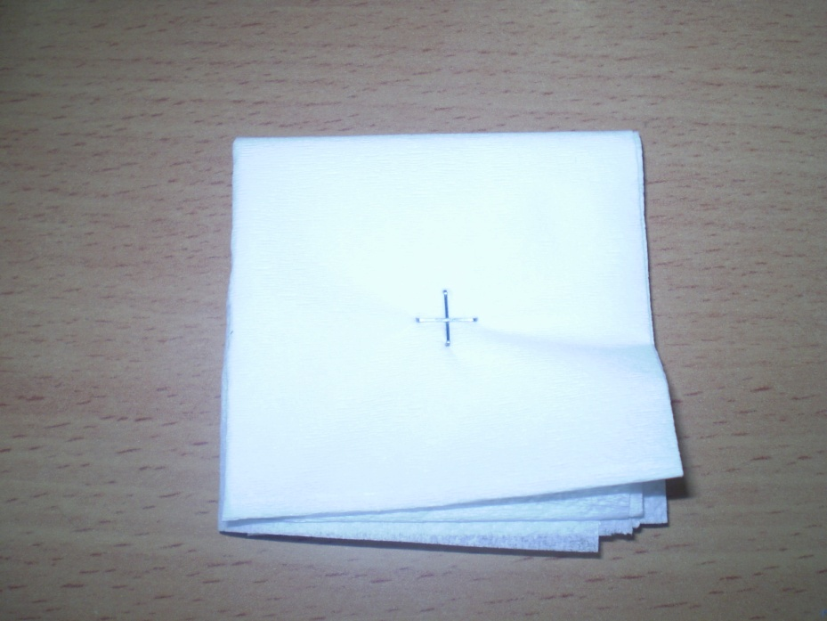
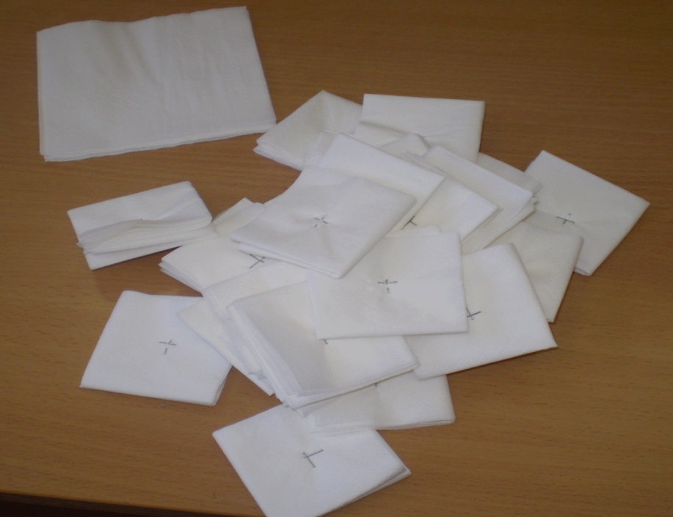
3. Полученный квадрат соединить степлером, так чтобы получился крест.

Slide 11
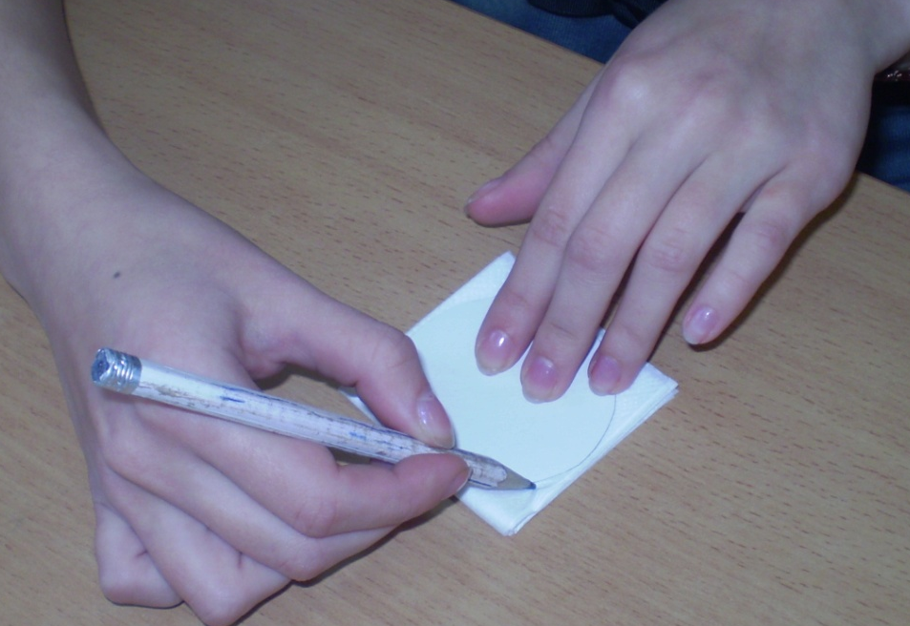
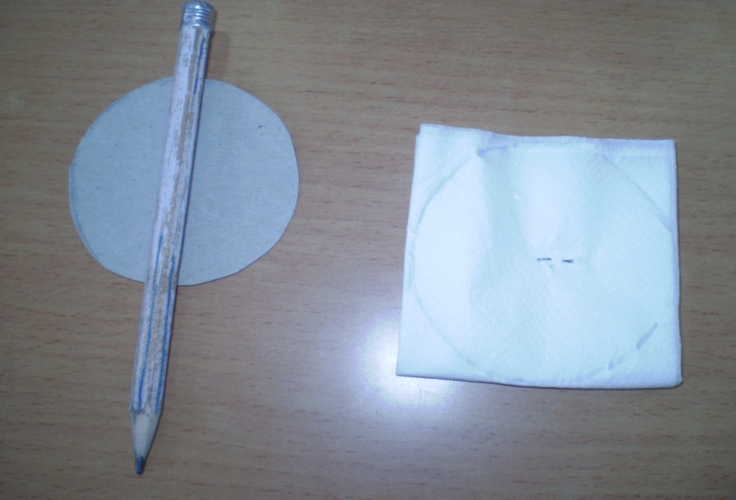
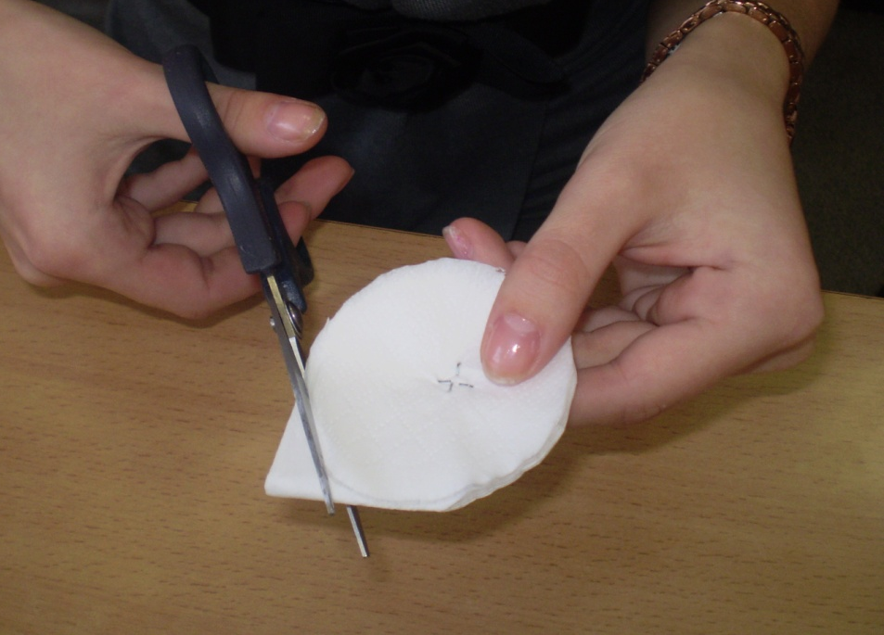
4. Из картона сделать шаблон круга и на полученных квадратах нарисовать, а затем вырезать.

Slide 12
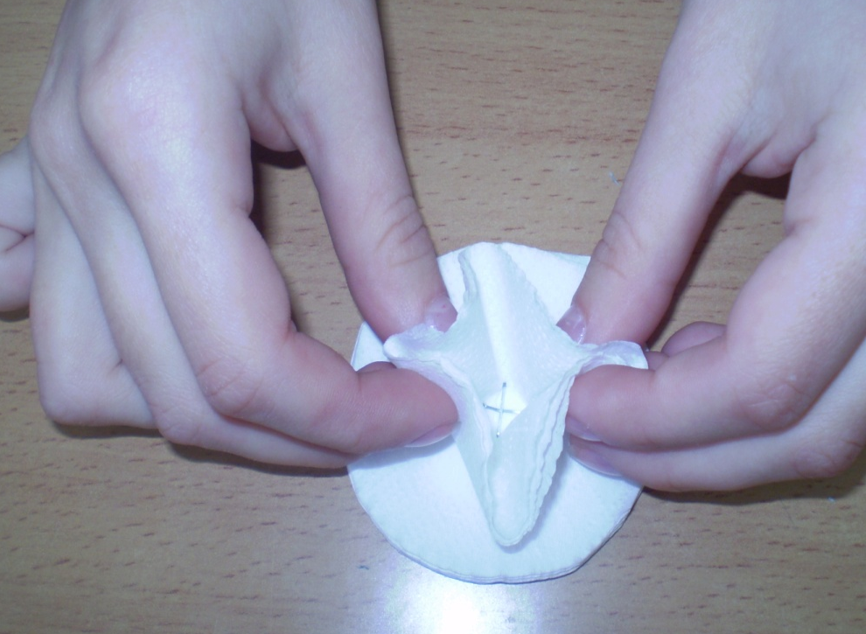
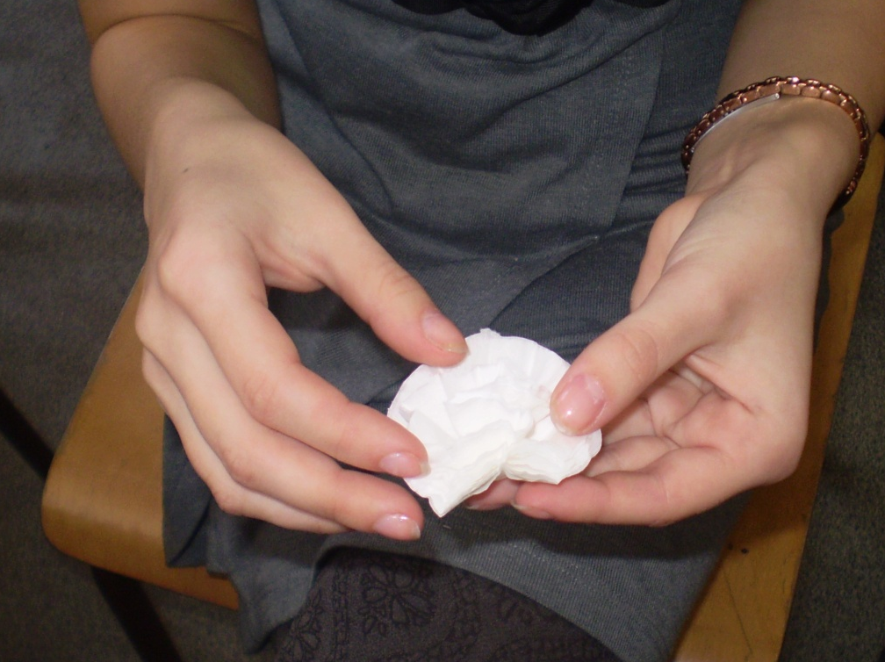
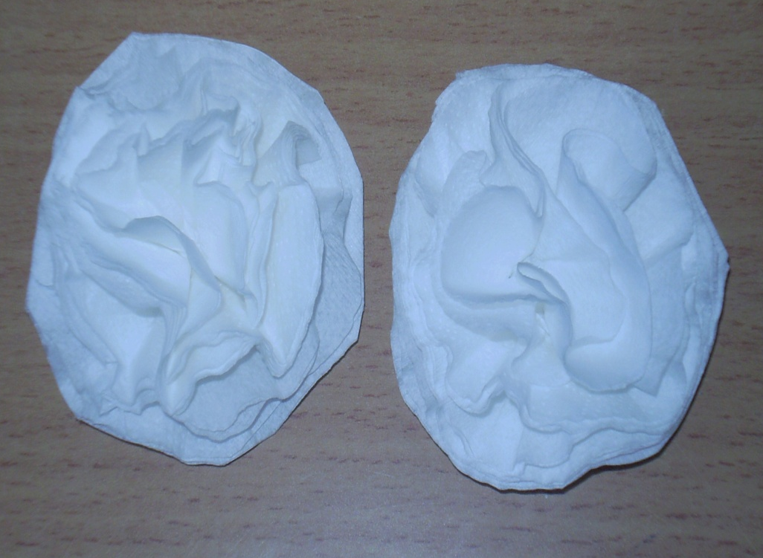
5. Поднимая каждый слой салфетки, сжимаем его у центра, так чтобы в конце операции получился цветочек.

Slide 13
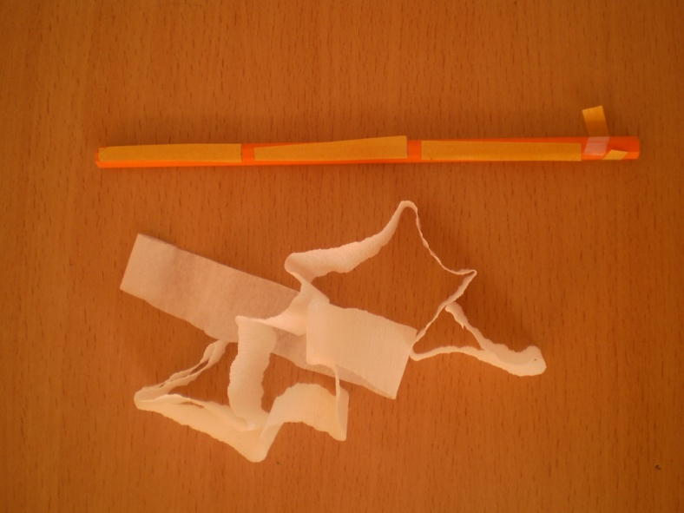
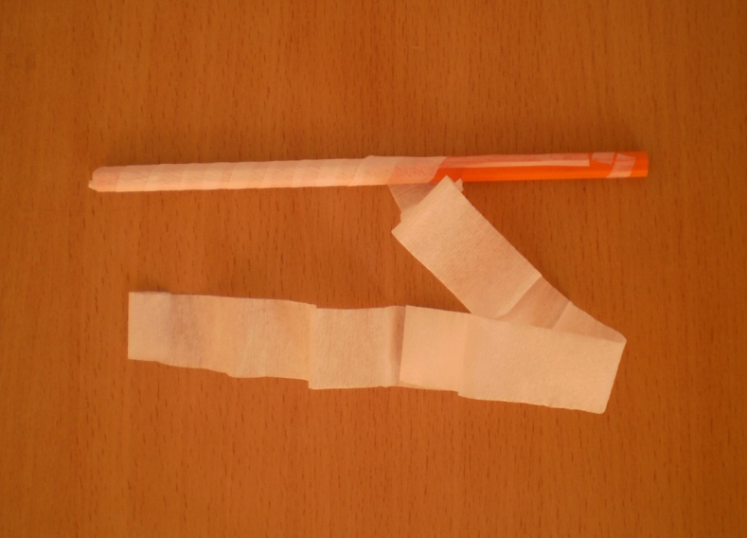
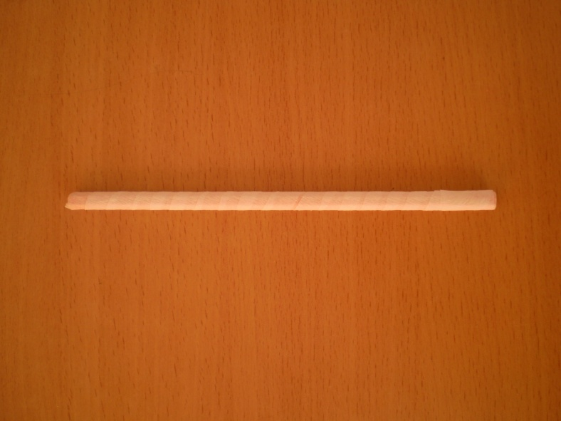
6. Карандаш оклеить двухсторонним скотчем.
7. Вырезать из креповой бумаги полоску шириной 2 – 2,5 см.
8. Карандаш оклеенный скотчем обернуть полоской креповой бумаги (ствол будущего дерева.

Slide 14
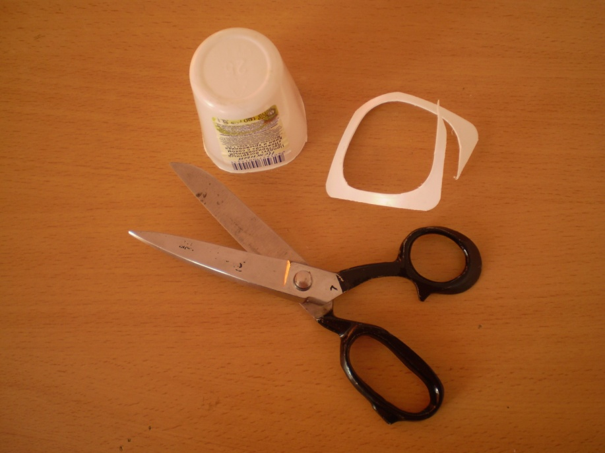
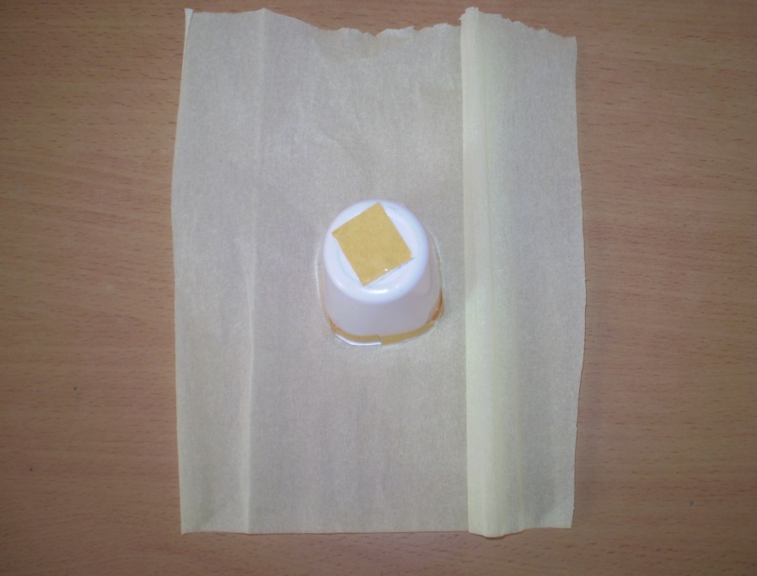
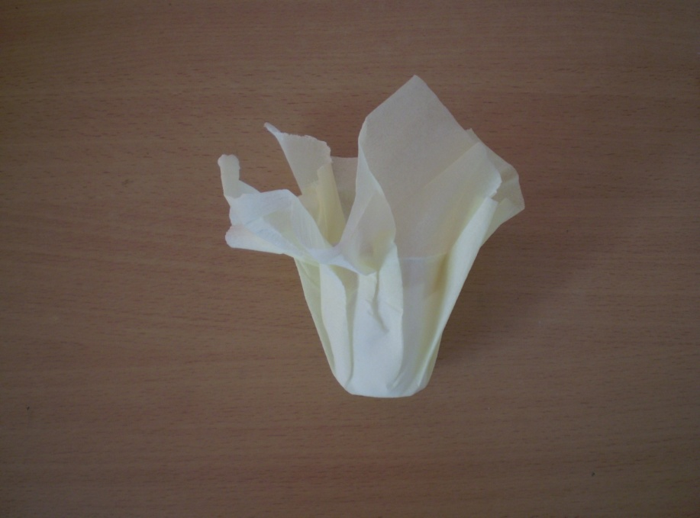
9. У баночки из под йогурта отрезать край.
10. Получившеюся баночку оклеить двухсторонним скотчем.
11. Вырезать из креповой бумаги квадрат 25 см. х 25 см.
12. Укладывая бумагу складками обернуть стаканчик, заложив оставшуюся бумагу во внутрь стаканчика.

Slide 15
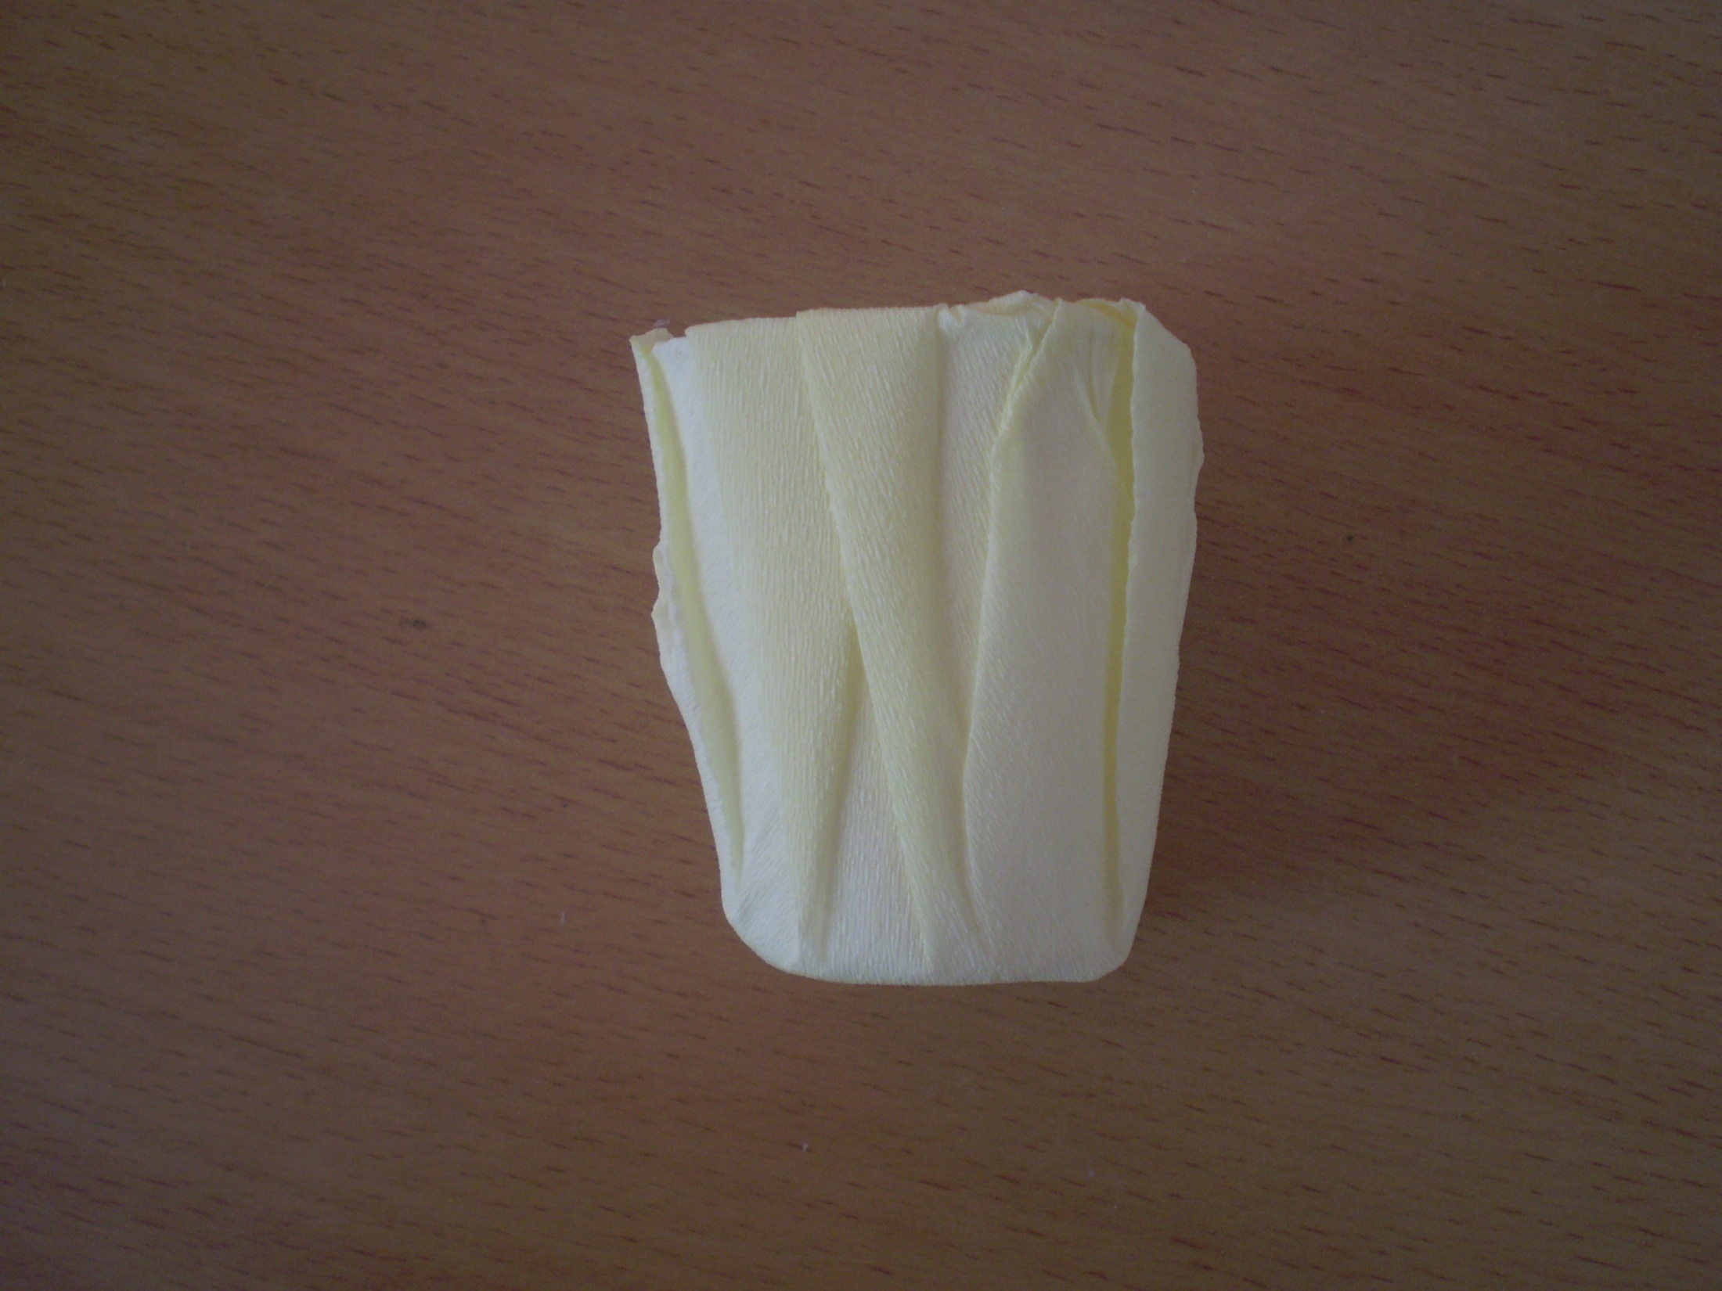

Slide 16
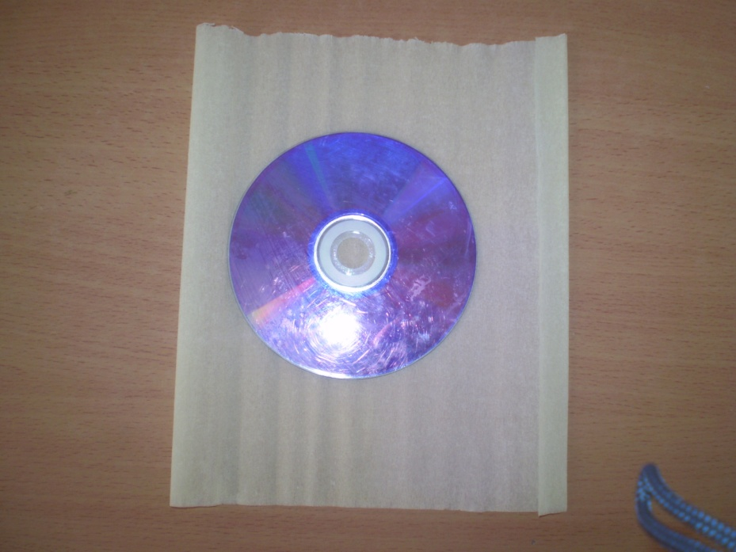
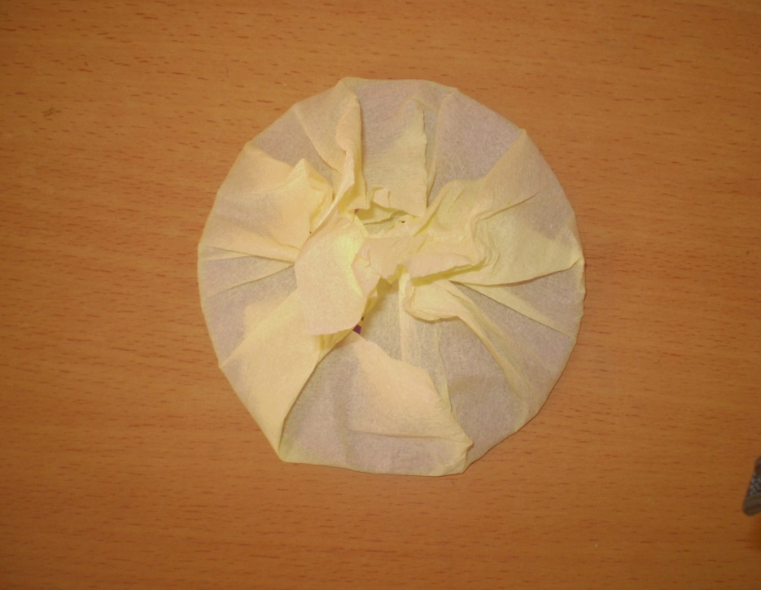
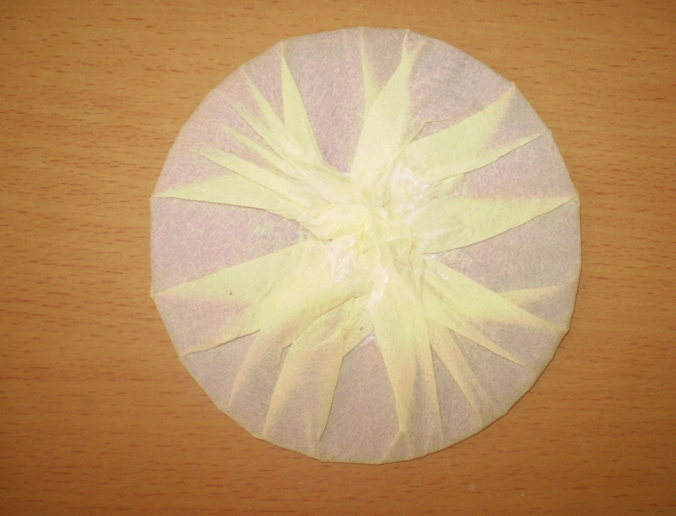
12. Отрезав квадрат 30 см. х 30 см., укладываем испорченный диск на середину и закладываем складки бумаги, закрепляя клеем ПВА.

Slide 17
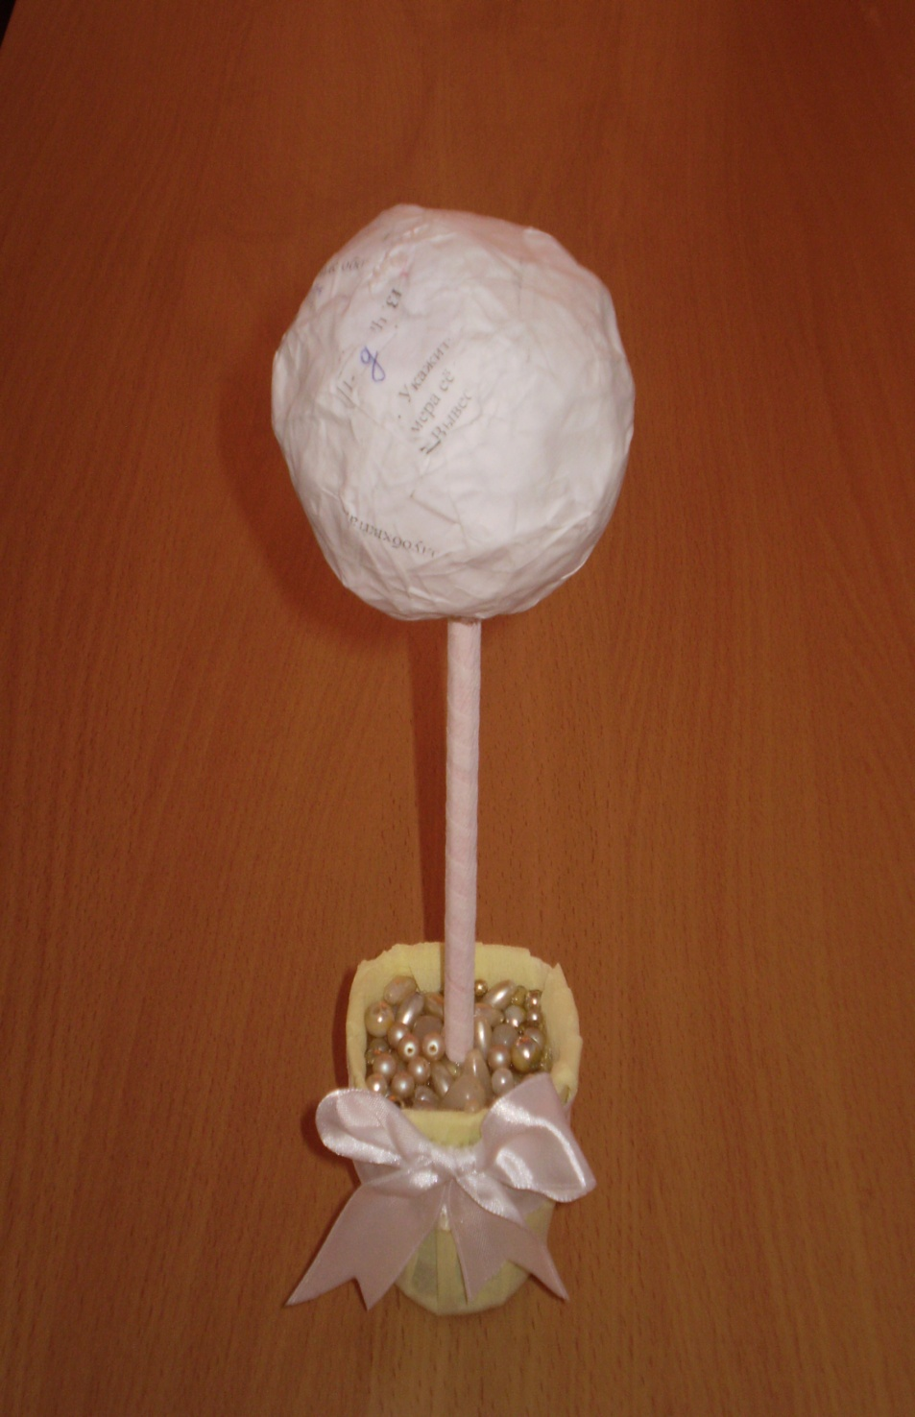
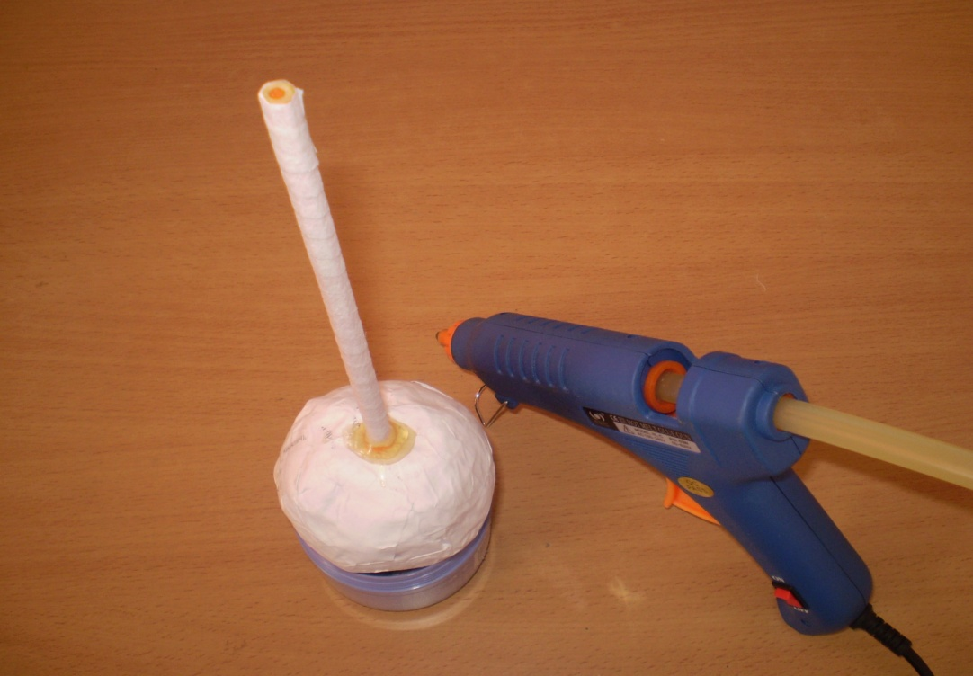
13. Используя клеевой пистолет соединяем бумажную заготовку и карандаш.
14. В готовый горшочек устанавливаем заготовку, декорируем наше будущее дерево, атласными лентами, бусинами, кружевом.

Slide 18
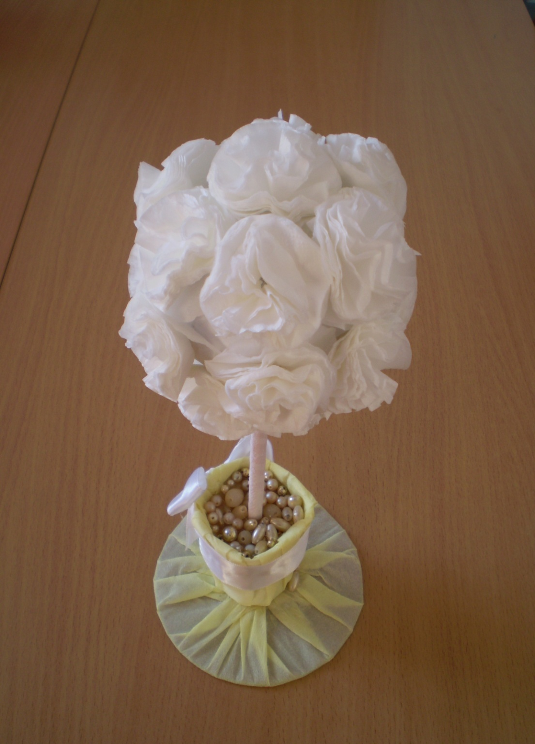

15. Используя заготовки цветов, сооружаем крону дереву.

Slide 19
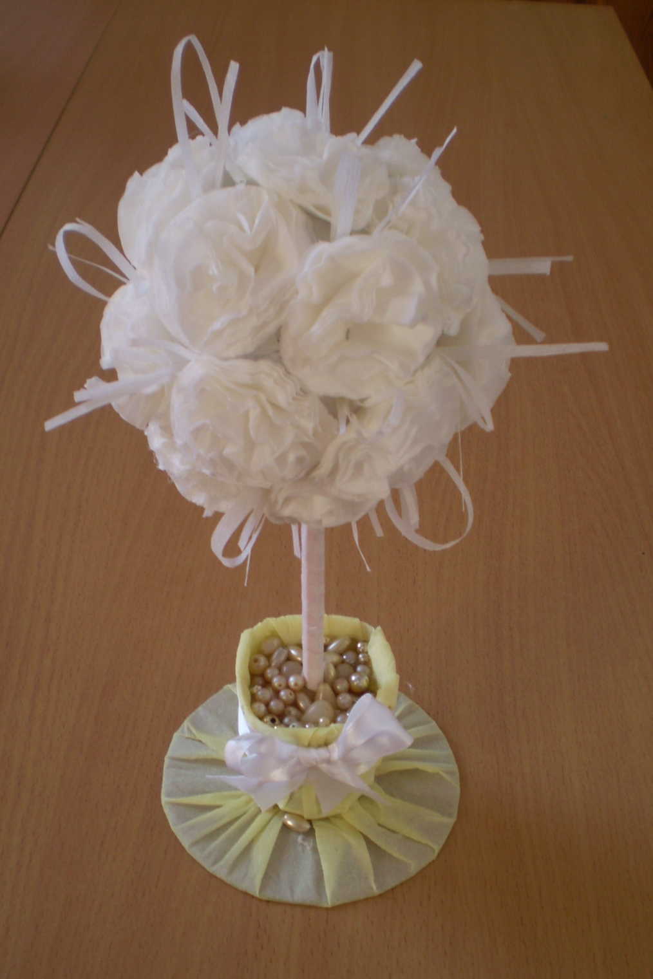
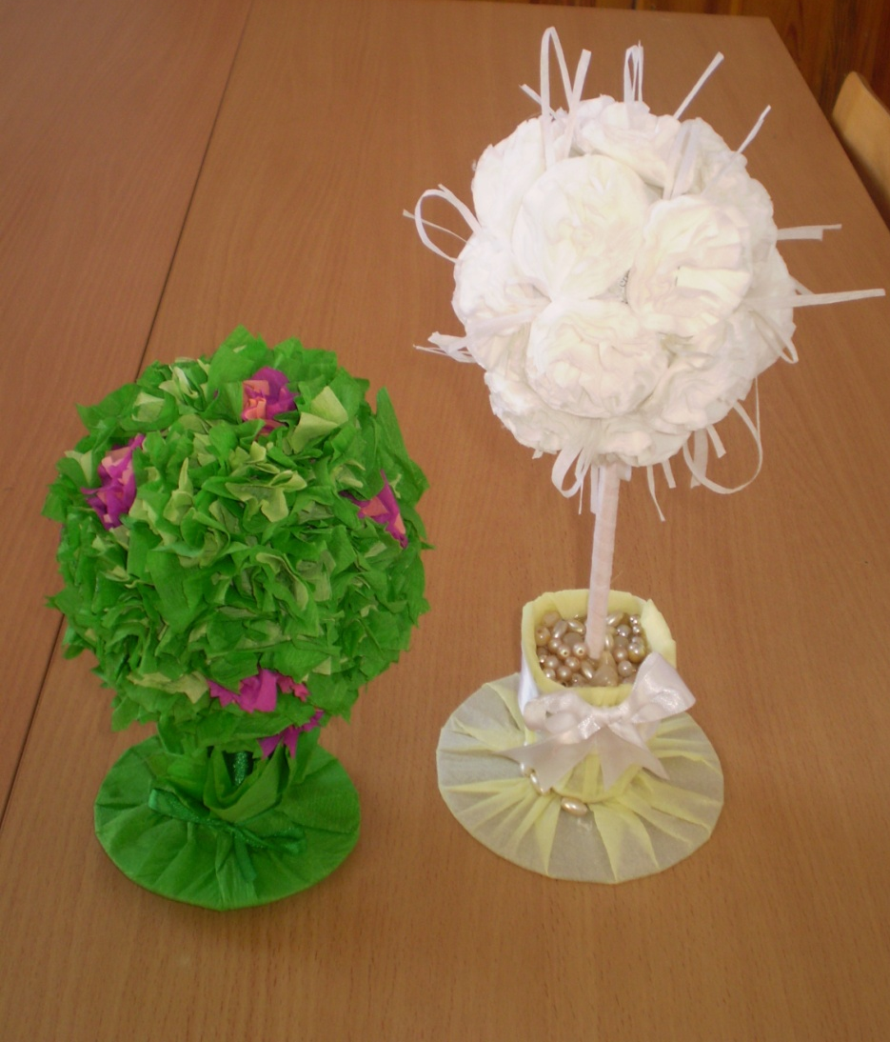
Готово!

Slide 20
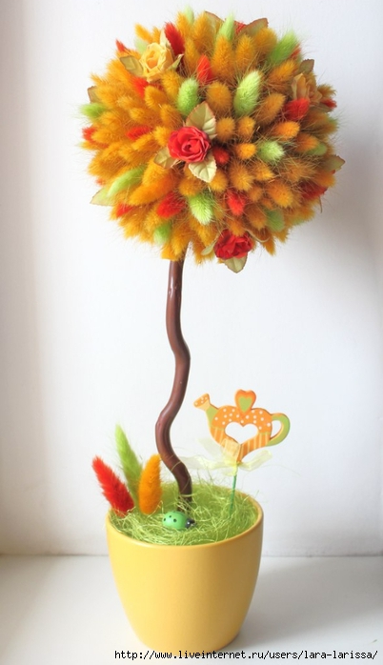
Банк идей:

Slide 21
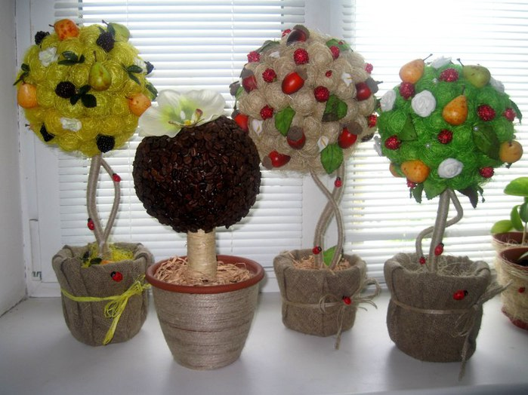

Slide 22
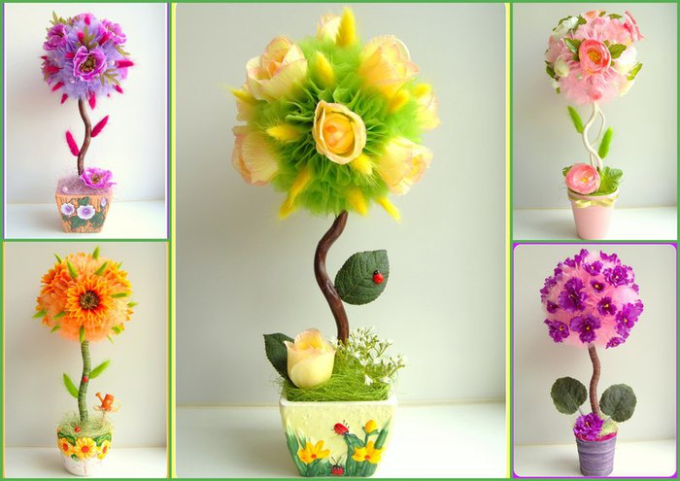

Slide 23
